Slide 1

초등학교 6
6. I’m Going to Go on a Trip
교과서 85쪽
Fun Time
함께해요!
줄줄이 문장 쓰기

Slide 2
1번부터 4번까지 쓰기 순서를 정해요.
선생님과 전화 대화를 해요. 선생님이 계획을 묻는 질문을 하며 화면에 보여 주는 사진을 잘 봐요.
사진에 해당하는 문장을 1번 학생부터 차례로 한 단어씩 적어서 완성해요. 문장의 단어 수가 4개보다 많으면 다시 1번부터 돌아가며 이어 써요.
화이트보드에 가장 먼저 올바른 문장을 적어 높이 들어 올린 모둠이 점수를 얻어요.
모둠별로 완성한 문장을 소리 내어 읽어요.
올바른 문장을 쓴 모둠이 점수를 얻어요.
활동 방법

Slide 3
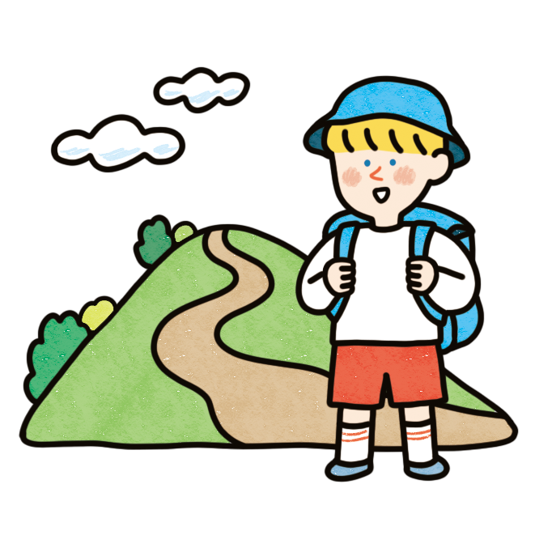
Q1

Slide 4
A1
I’m going to go hiking.

Slide 5
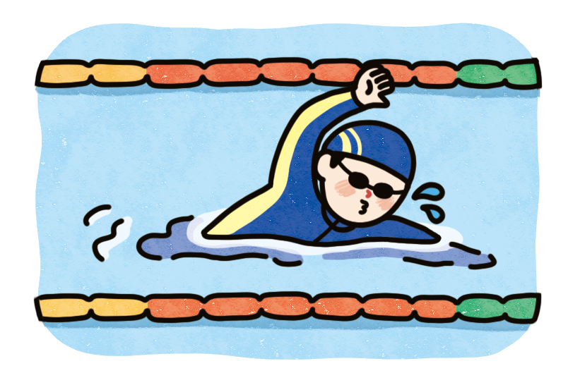
Q2

Slide 6
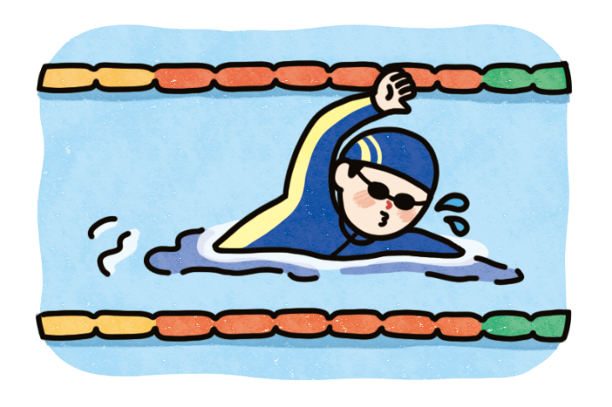
A2
I’m going to go swimming.

Slide 7

Q3

Slide 8
A3
I’m going to go shopping.

Slide 9
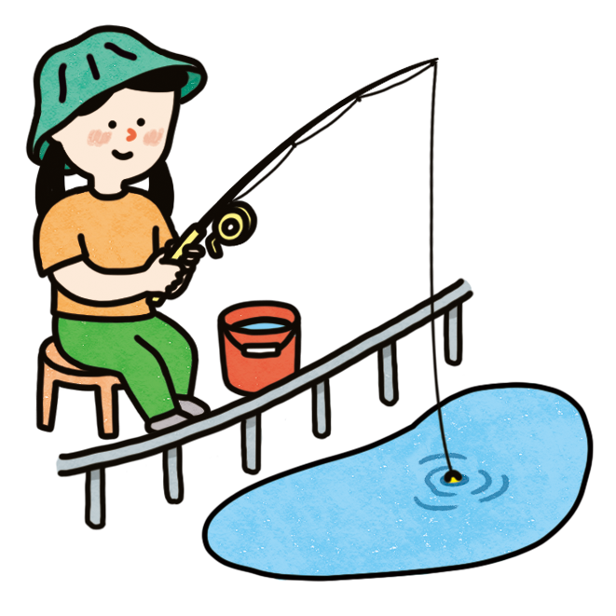
Q4

Slide 10
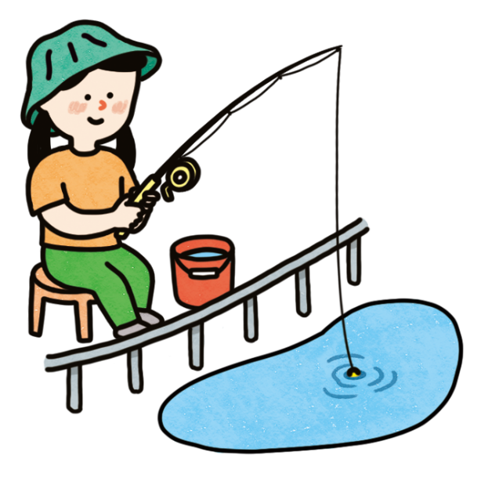
A4
I’m going to go fishing.

Slide 11
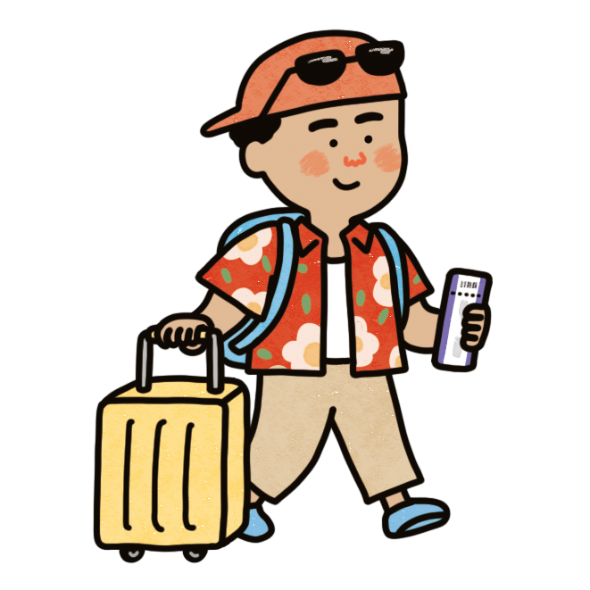
Q5

Slide 12
A5
I’m going to go on
a trip.

